Slide 1
基于卷积神经网络的 音频场景分类方法研究
导师：李灿平
专业：信息与通信工程
姓名：孙凌山
学号：2016020673

Slide 2
目录
研究的目的及意义
音频场景分类概述
基线系统
基于CNN的ASC系统
改进系统

Slide 3
1. 研究的目的及意义

Slide 4
什么是音频场景分类
音频场景分类 Acoustic Scene Classification
研究目标：通过分析声音使设备能够理解其环境

Slide 5
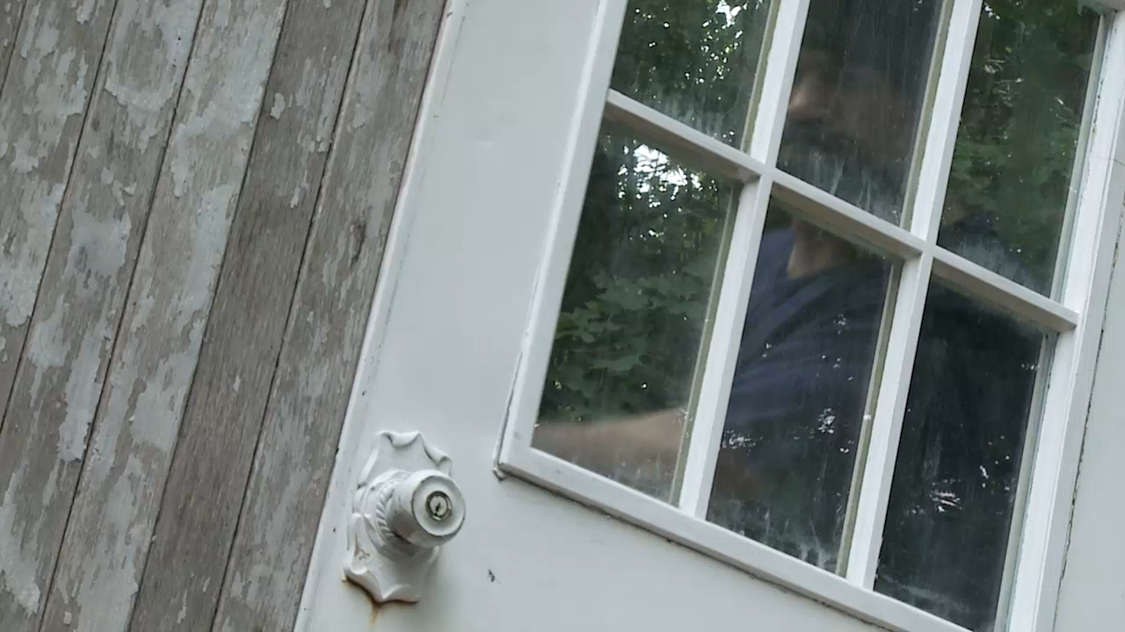

Slide 6
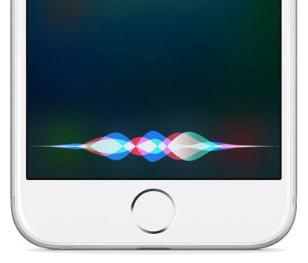
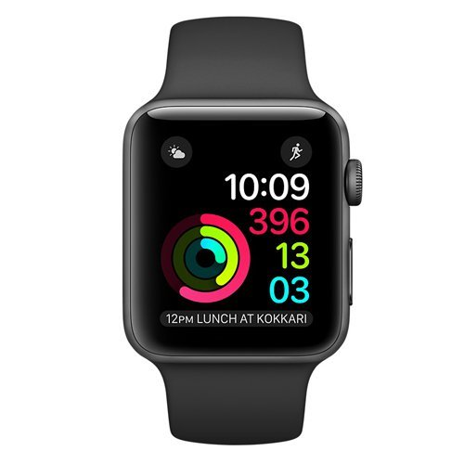
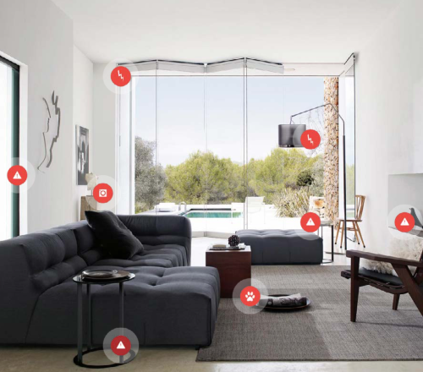
ASC的应用
个人语音助手
可穿戴设备
安防系统

Slide 7
应用举例

Slide 8
为什么要用卷积神经网络做ASC
卷积神经网络即使在有限的数据集和简单的数据增强下也可以有效应用于环境声音分类任务
可用数据集规模的显著增加很可能大大提高训练模型的性能

Slide 9
2. 音频场景分类概述

Slide 10
基本流程
先对采集到的音频信号进行预处理，再从中提取用于区分环境的有用特征，最后根据这些特征进行分类。
其实现原理在于设备通过音频场景分类技术，将不同音频通过特征提取以得到对应的特征，再根据这些特征进行音频场景的建模，即构造一个分类器。分类器在学习到充分样本后，会根据提取到的音频特征判断所属的音频场景类别。

Slide 11
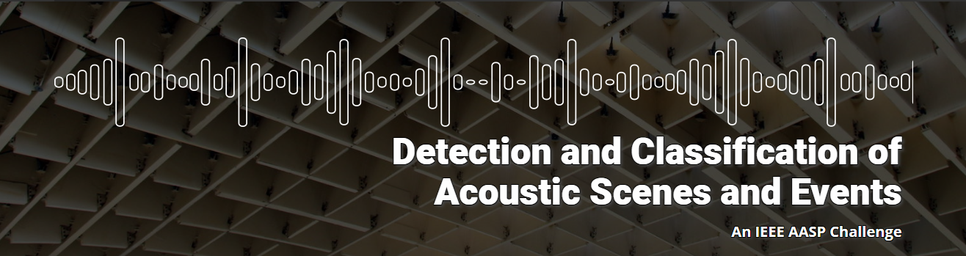
基于卷积神经网络音频分类方法
研究界缺乏协调一致的标准来评估和测试解决这个问题的算法
2013年，IEEE音频和声学信号处理（AASP）联合举办
测试和比较ASC和事件检测与分类算法

Slide 12
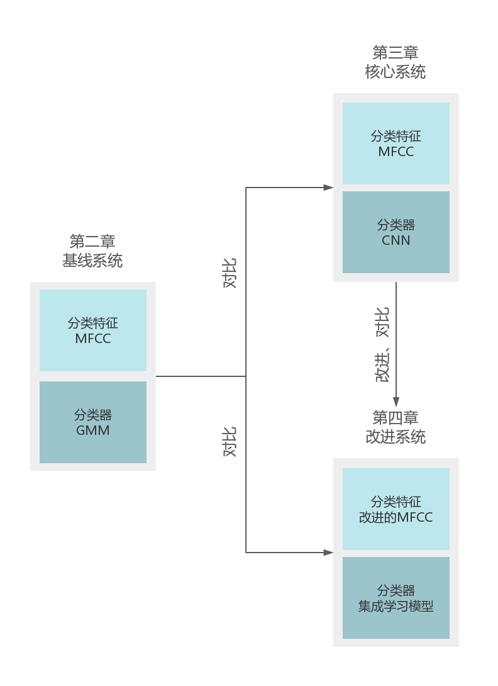
本文的研究内容
1. 基于GMM设计并实现一个ASC基线系统，作为对照
2. 设计并实现一个基于CNN的ASC系统，并分析其性能
3. 改进之前的CNN系统，使之分类准确率足够好

Slide 13
3. 基线系统

Slide 14
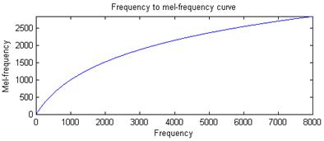
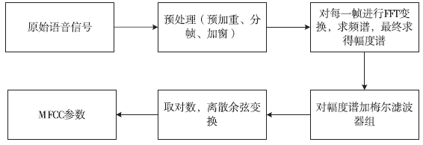
重要特征：梅尔频率倒谱系数（MFCCs）
Mel标度描述了人耳频率的非线性特性
Mel频率与线性频率的关系
获取MFCC参数

Slide 15
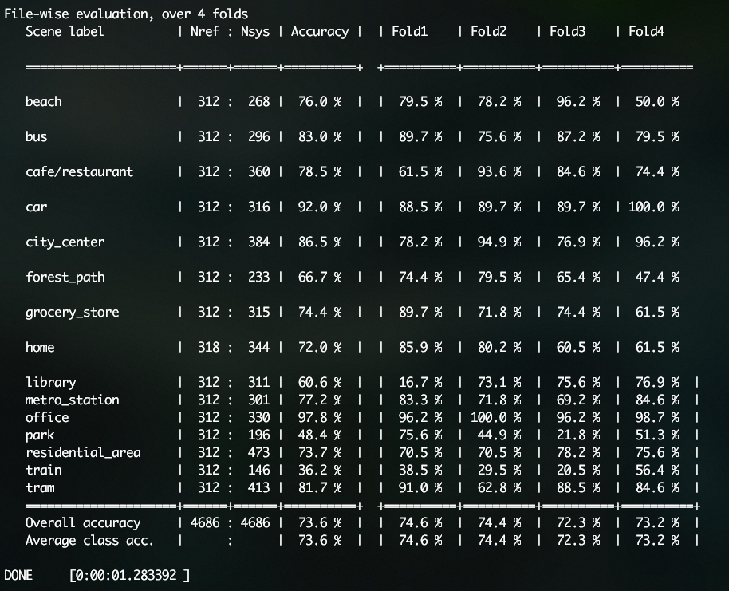
基线系统运行结果

Slide 16
4. 基于CNN的ASC系统

Slide 17
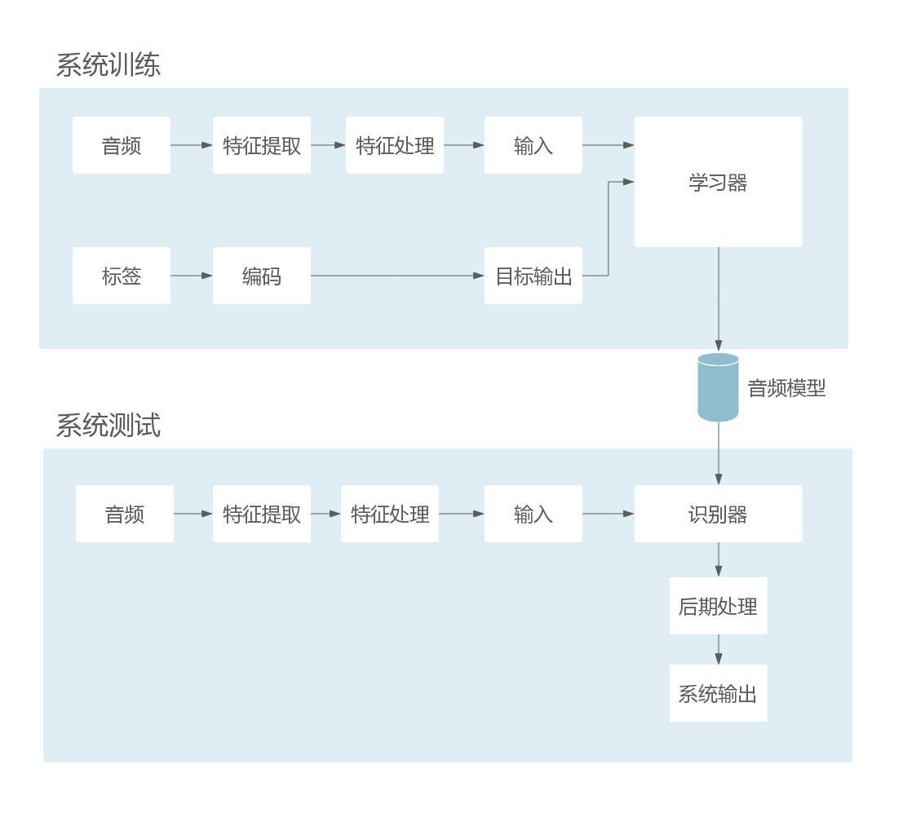
基于CNN的ASC流程

Slide 18
基线系统运行结果

Slide 19
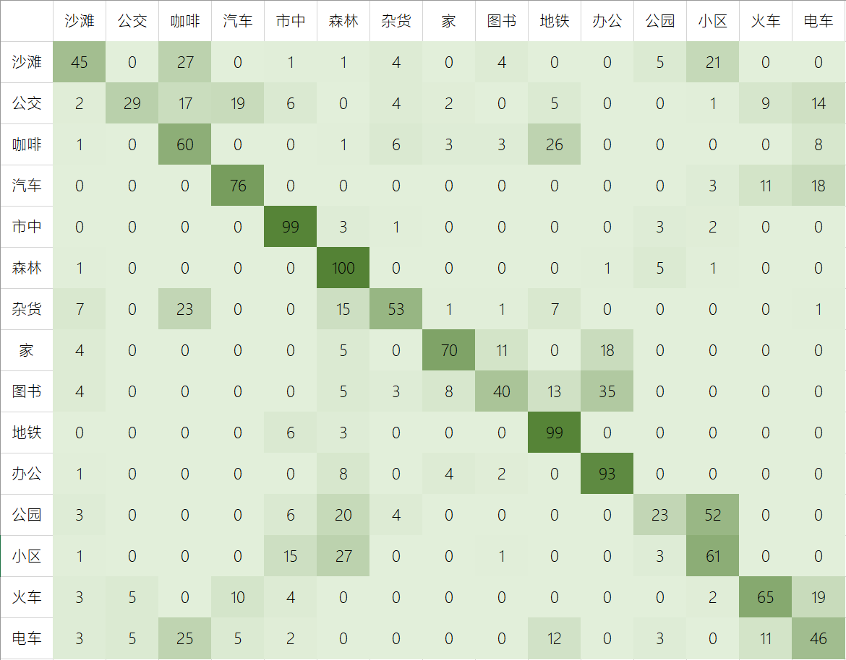
混淆矩阵

Slide 20
数据集的选择
TUT
该数据集包含来10类的城市声音：空气净化器、汽车轰鸣声、小孩玩耍声、狗吠、钻井声、发动机怠速声、枪声、手提钻声、警笛和街道杂音
8732个标记的声音片段，每个声音片段时长小于等于4秒

Slide 21
绘制特征图
对声音文件可视化
方面我们从不同角度发掘音频信号的特征
绘图基于Matplotlib和Librosa库
从fold1文件夹中抽取几类音频

Slide 22
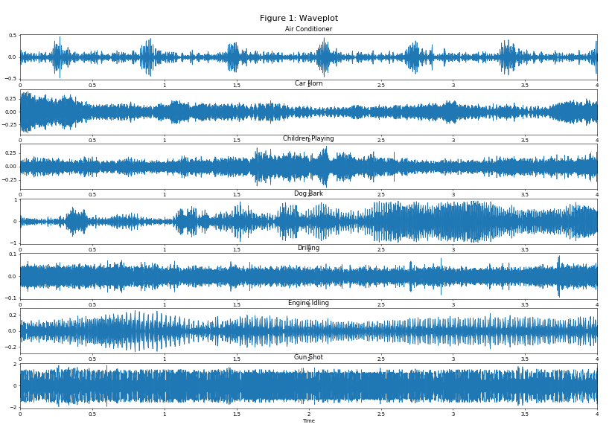
波形图
体现了音频信号的包络

Slide 23
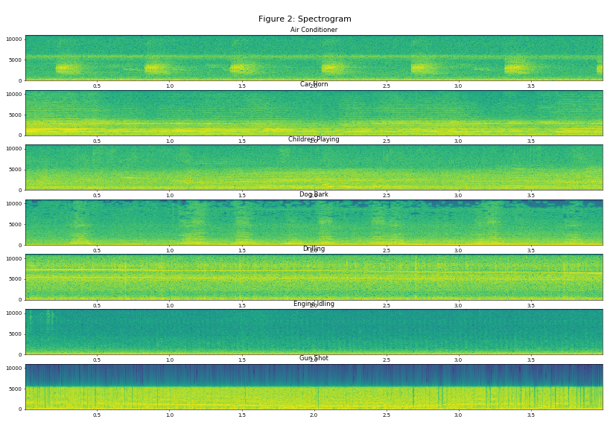
频谱图
体现了音频信号的时间-频率分布

Slide 24
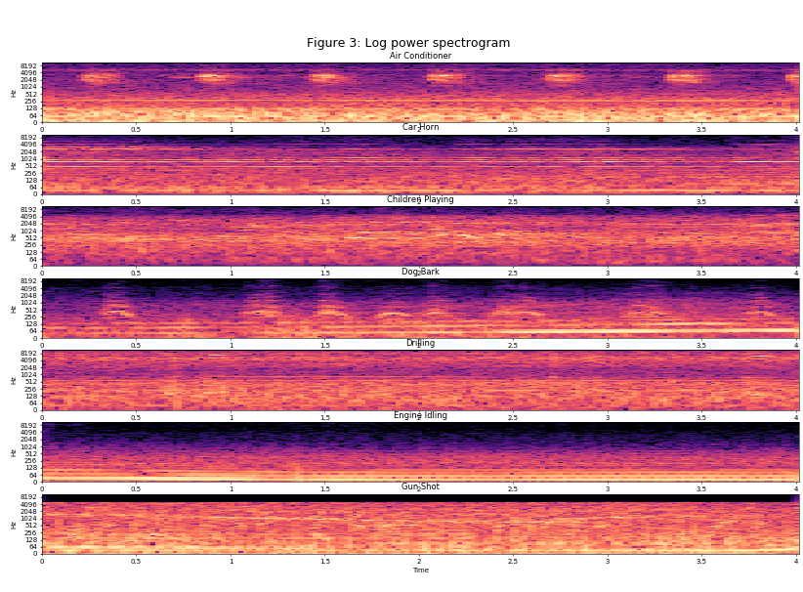
对数能量谱图
体现了时间-能量信息
目的是为了提取MFCC

Slide 25
特征提取
melspectrogram：计算Mel比例功率谱图
mfcc：梅尔频率倒谱系数
chorma-stft：根据波形或功率谱图计算色度图
spectral_contrast：计算光谱对比度
tonnetz：计算音调质心特征
将提取以上特征待用，馈入卷进神经网络

Slide 26
5. 改进系统

Slide 27
实现卷积神经网络的辅助函数，如权重和偏执变量
实现卷积函数，参数包括：输入数据，内核/文件大小，输入和输出中的通道数量
进行训练，并调整诸如核大小，总迭代次数，每个隐含层中的神经元数量和学习速率等参数对学习的影响
设计基于MFCC+KNN的基线系统用作对比
对比并评价两个系统的分类效率、准确度，并作出结论

Slide 28
恳请各位老师批评指正

